Slide 1

JEREMÍAS

Slide 2
Jeremías 1:1-10
1 LAS palabras de Jeremías hijo de Hilcías, de los sacerdotes que estuvieron en Anathoth, en tierra de Benjamín. 2 La palabra de Jehová que fué á él en los días de Josías hijo de Amón, rey de Judá, en el año décimotercio de su reinado. 3 Fué asimismo en días de Joacim hijo de Josías, rey de Judá, hasta el fin del año undécimo de Sedechîas hijo de Josías, rey de Judá, hasta la cautividad de Jerusalem en el mes quinto.
4 Fué pues palabra de Jehová á mí, diciendo:
5 Antes que te formase en el vientre te conocí, y antes que salieses de la matriz te santifiqué, te dí por profeta á las gentes.
6 Y yo dije: ¡Ah! ¡ah! ¡Señor Jehová! He aquí, no sé hablar, porque soy niño.
7 Y díjome Jehová: No digas, soy niño; porque á todo lo que te enviaré irás tú, y dirás todo lo que te mandaré.
8 No temas delante de ellos, porque contigo soy para librarte, dice Jehová.
9 Y extendió Jehová su mano, y tocó sobre mi boca; y díjome Jehová: He aquí he puesto mis palabras en tu boca.
10 Mira que te he puesto en este día sobre gentes y sobre reinos, para arrancar y para destruir, y para arruinar y para derribar, y para edificar y para plantar.

Slide 3

VERDAD BÍBLICA:
“no tengas miedo de servir al Señor”

Slide 4

BOSQUEJO DEL LIBRO
Llamamiento y comisión de Jeremías. Cap 1
Profecías concernientes a Judá. Cap 2-45
Profecías a las naciones. Cap 46-51
Suplemento histórico. Cap 52

Slide 5
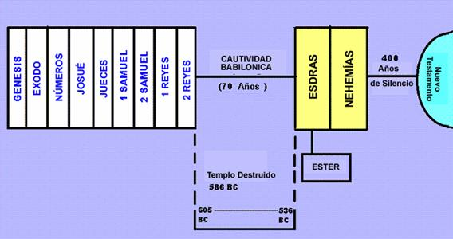

Slide 6
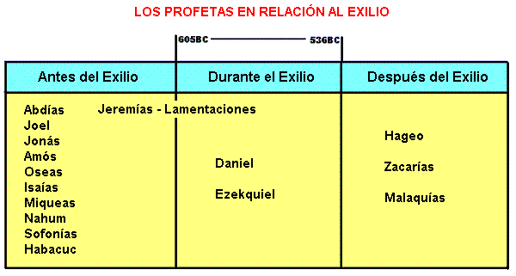

Slide 7
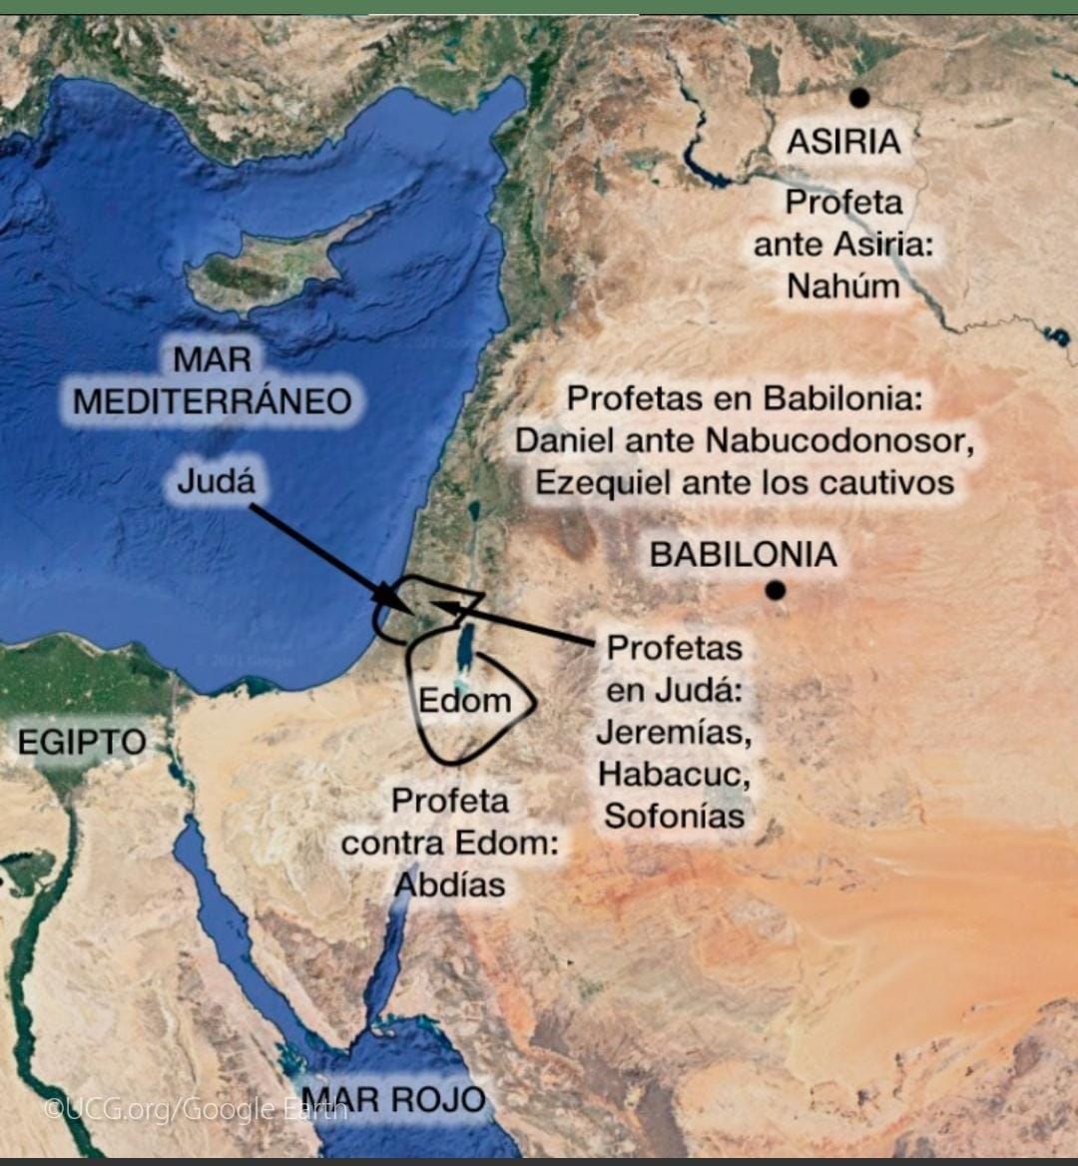

Slide 8
1. Quien fue jeremías
1 LAS palabras de Jeremías hijo de Hilcías, de los sacerdotes que estuvieron en Anathoth, en tierra de Benjamín.

Slide 9
1. Quien fue jeremías
“El Señor establece” “el Señor exalta”
Familia sacerdotal de Anatot en tierra de Benjamín

Slide 10
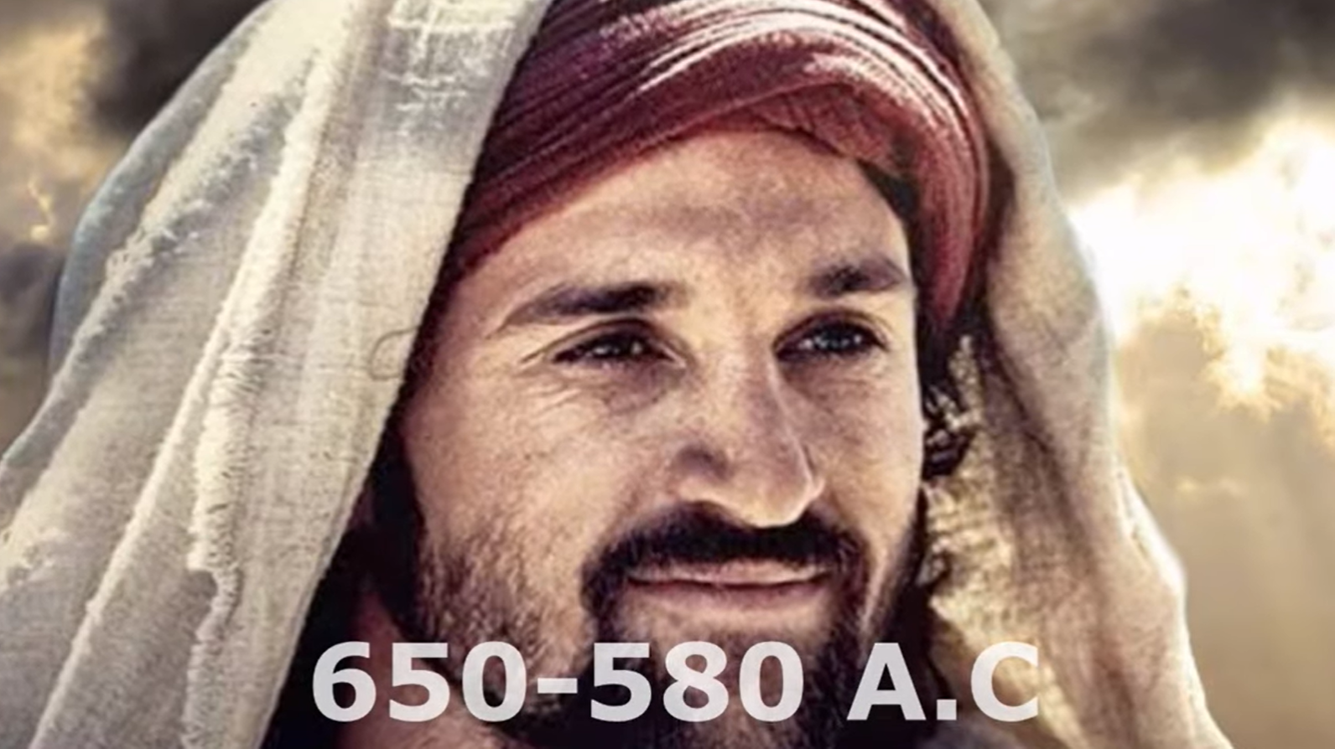
1. Quien fue jeremías
1 LAS palabras de Jeremías hijo de Hilcías, de los sacerdotes que estuvieron en Anathoth, en tierra de Benjamín.

Slide 11
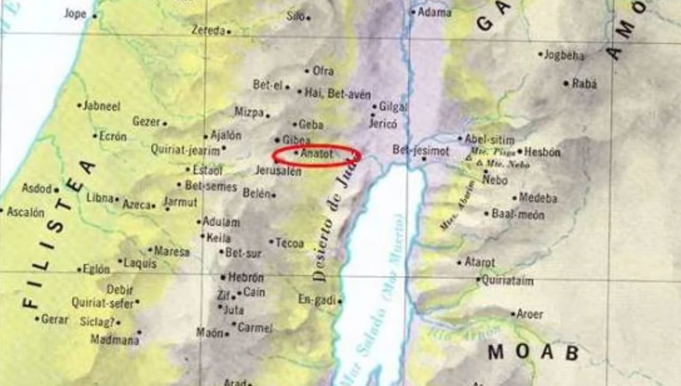
1. Quien fue jeremías
1 LAS palabras de Jeremías hijo de Hilcías, de los sacerdotes que estuvieron en Anathoth, en tierra de Benjamín.

Slide 12
1. Quien fue jeremías
La fecha de su ministerio, el cual cubrió cinco décadas, va desde el año 13 del rey de Judá, Josías, notado en el 1:2 (627 a.C.), hasta más allá de la caída de Jerusalén en manos de Babilonia en el 586 a.C.(Jer 39, 40, 52).
Después del 586 a.C., Jeremías fue forzado a ir con un remanente que huía de Judá a Egipto (Jer 43, 44). Posiblemente estuvo ministrando en el 570 a.C. (44:30). Una nota rabínica dice que cuando Babilonia invadió Egipto en el 568/67 a.C. Jeremías fue llevado cautivo a Babilonia. Él pudo haber vivido hasta el punto de escribir la escena de conclusión del libro alrededor del 561 a.C. en Babilonia, cuando el rey de Judá Joaquín, cautivo en Babilonia desde 597 a.C., se le permitieron libertades en sus últimos días (52:31-34). Jeremías, sí aún estaba vivo para ese entonces, tenía entre 85 a 90 años de edad.

Slide 13
2. Los tiempos de jeremías
2La palabra de Jehová que fué á él en los días de Josías hijo de Amón, rey de Judá, en el año décimotercio de su reinado. 3Fué asimismo en días de Joacim hijo de Josías, rey de Judá, hasta el fin del año undécimo de Sedechîas hijo de Josías, rey de Judá, hasta la cautividad de Jerusalem en el mes quinto.

Slide 14
2. Los tiempos de jeremías
Profeta “inspirado”
En días de Josías, Joacím y Sedequías
Hasta después de la cautividad (Cap 44)

Slide 15
3. El llamado de Dios a jeremías
4Fué pues palabra de Jehová á mí, diciendo:
5Antes que te formase en el vientre te conocí, y antes que salieses de la matriz te santifiqué, te dí por profeta á las gentes.

Slide 16
3. El llamado de Dios a jeremías
Elegido antes de nacer igual que el apóstol Pablo.
15Mas cuando plugo á Dios, que me apartó desde el vientre de mi madre, y me llamó por su gracia, 16Revelar á su Hijo en mí, para que le predicase entre los Gentiles, luego no conferí con carne y sangre;

Slide 17
3. El llamado de Dios a jeremías
Su profecía fue para Judá pero también para las naciones

Slide 18
4. La objeción de jeremías
6Y yo dije: ¡Ah! ¡ah! ¡Señor Jehová! He aquí, no sé hablar, porque soy niño.

Slide 19
4. La objeción de jeremías
Tenía entre 17 y 20 años.
La edad no debe der un impedimento para servir al Señor.

Slide 20
5. La respuesta de Dios
7Y díjome Jehová: No digas, soy niño; porque á todo lo que te enviaré irás tú, y dirás todo lo que te mandaré.
8No temas delante de ellos, porque contigo soy para librarte, dice Jehová.
9Y extendió Jehová su mano, y tocó sobre mi boca; y díjome Jehová: He aquí he puesto mis palabras en tu boca.
10Mira que te he puesto en este día sobre gentes y sobre reinos, para arrancar y para destruir, y para arruinar y para derribar, y para edificar y para plantar.

Slide 21
5. La respuesta de Dios
Tendría un ministerio difícil
Se le prohibió casarse 16:1-4
Isaías 41:10
40 años de ministerio
Arrancar destruír aruinar derribar
Edificar y plantar

Slide 22
aplicaciones
Si fuiste llamado para salvación entonces eres llamado al servicio
El Señor te está llamando con toda seguridad a su servicio.
No tengas miedo
No pongas objeciones
El Tu trabajo puede ser muy difícil, pero la obra es de Dios.

Slide 23
aplicaciones
Dificultades de nuestro ministerio:
Ideologías
Vicios
Idolatrías
Incredulidad
Rechazo
Odio
Persecuciones
Exclusión
Evolución
Falta de apoyo
Indiferencia
Materialismo

Slide 24
VERDAD BÍBLICA:
“no tengas miedo de servir al Señor”

Slide 25
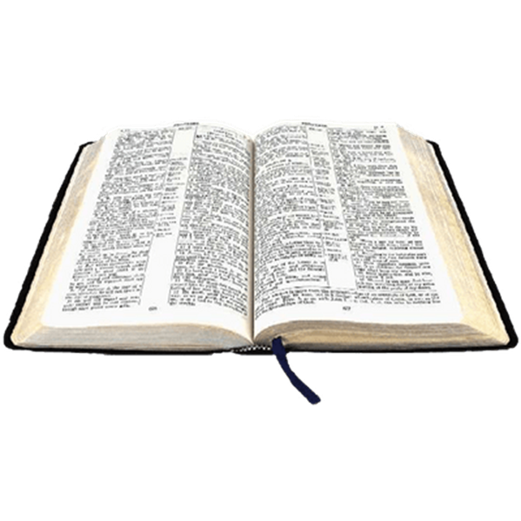
9Mira que te mando que te esfuerces y seas valiente: no temas ni desmayes, porque Jehová tu Dios será contigo en donde quiera que fueres.

